Slide 1
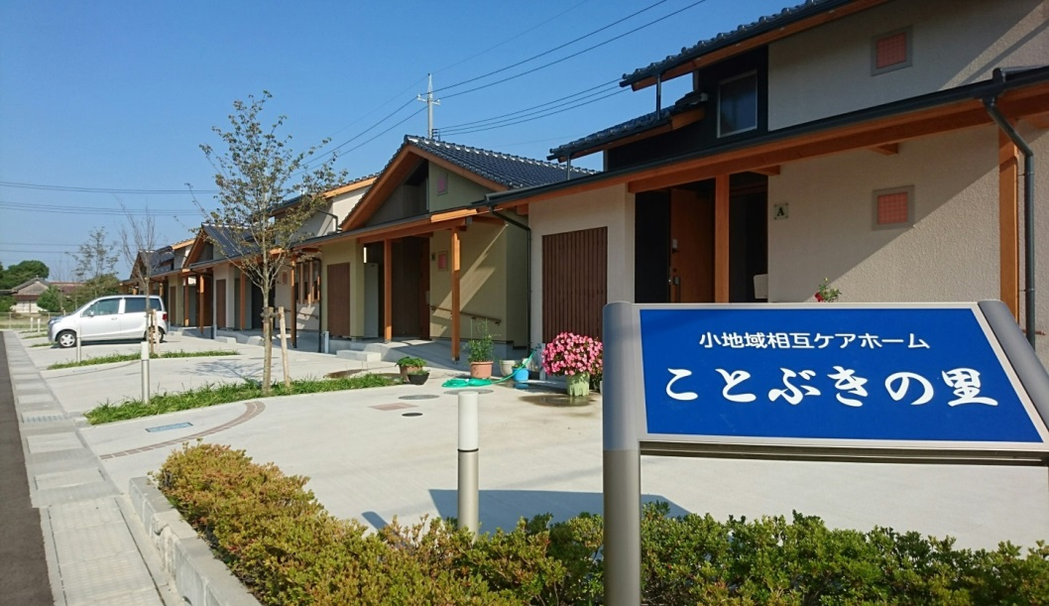
～2018年度(平成30年度)事業報告会～
2019年3月2日
島根県出雲市 社会福祉法人 ことぶき福祉会
理事長 槻谷和夫

Slide 2
はじめに
1.「小地域相互ケアホーム」ことぶきの里
について
－何を目指して2017年4月に開設したかー
2.公的介護保険制度への私的提言
（憲法25条を基本に考える）

Slide 3
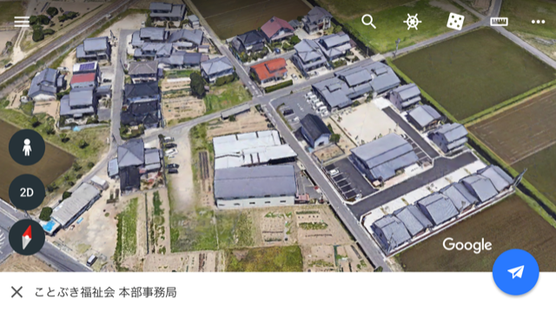
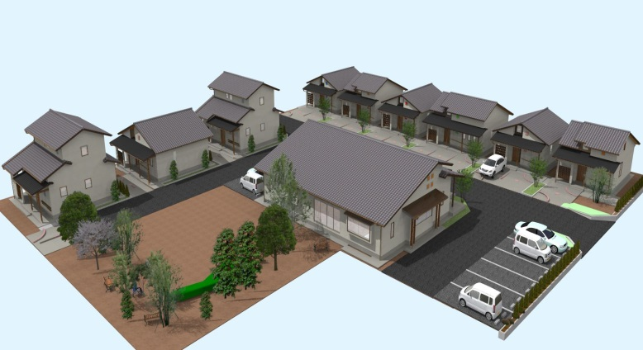
1.「小地域相互ケアホーム」ことぶきの里について(全景)

Slide 4
理念と実践
①大規模分類ケアシステムから小規模総合ケアシステムへ
高齢者、障がい者、同居する家族等を分離しない
隔離化からオープン化へ
②世代間を超えた対等平等な人間関係の形成と助け合い
交通手段（買い物、通院）＝ 必要性と自立化
自発的な日常的交流・助け合い イベント交流
24時間体制での見守り（緊急通報設備）
③プライバシーの徹底した確保
戸建の建物と個人歴

Slide 5
④公的福祉、医療の活用(一つの機関が抱え込まない)
デイサービス、ホームヘルプ、配食サービス、訪問医療･看護
⑤住民の集いの場の提供～交流棟(100名まで可能)を地域に開放
学習会、合宿、趣味の会、コンサート、周辺自治会の会合
駐車場･広場の利用、宿泊可、台所、シャワー、身障トイレ有
利用料(1時間200円、宿泊1泊2,000円)、飲食自由(お酒可)
⑥これらを通して、生きがい、役割の発揮、有用性、自己実現
⑦公共性と非営利性を前提にした建設費・家賃補助の制度化へ

Slide 7
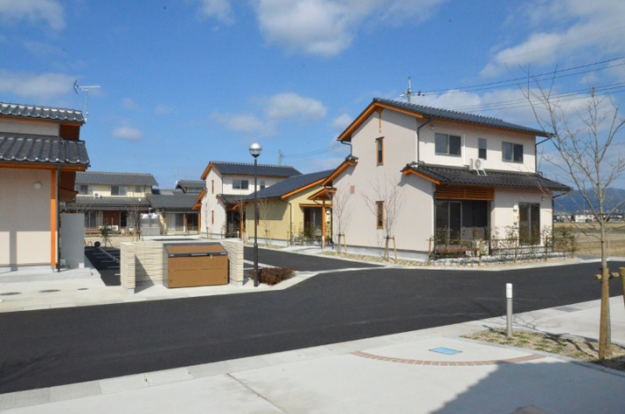
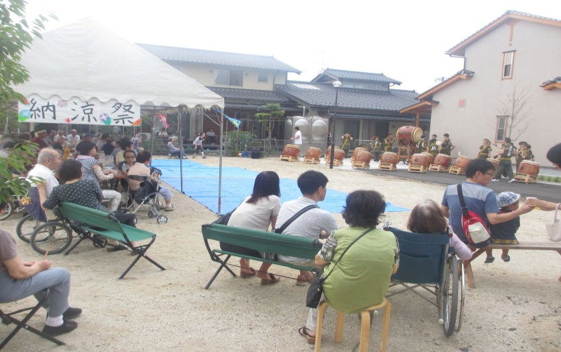
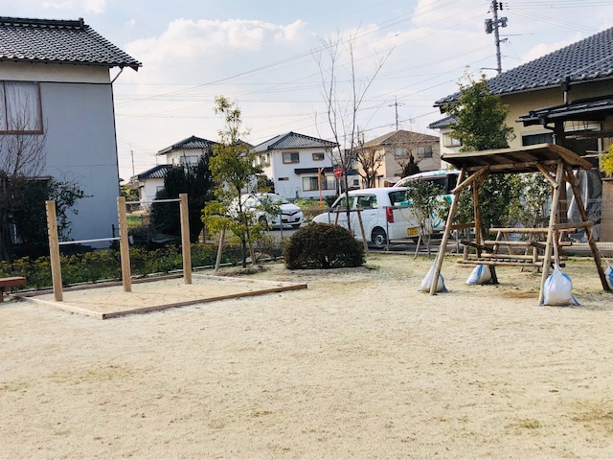
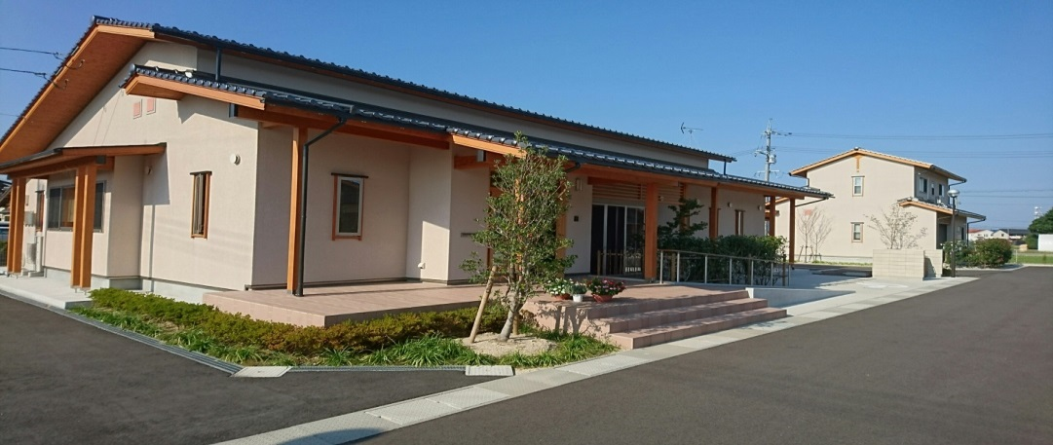

Slide 8
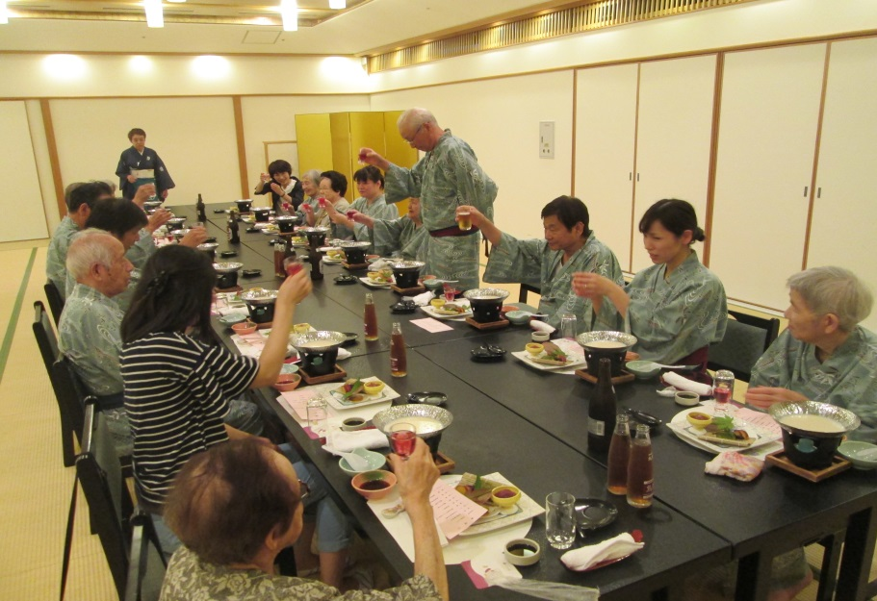
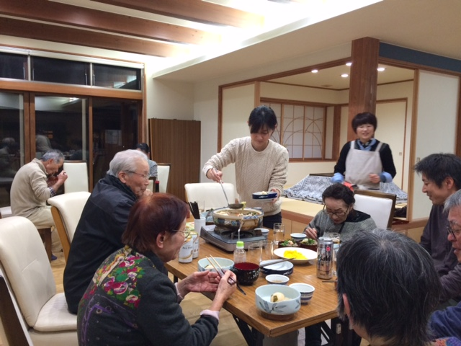
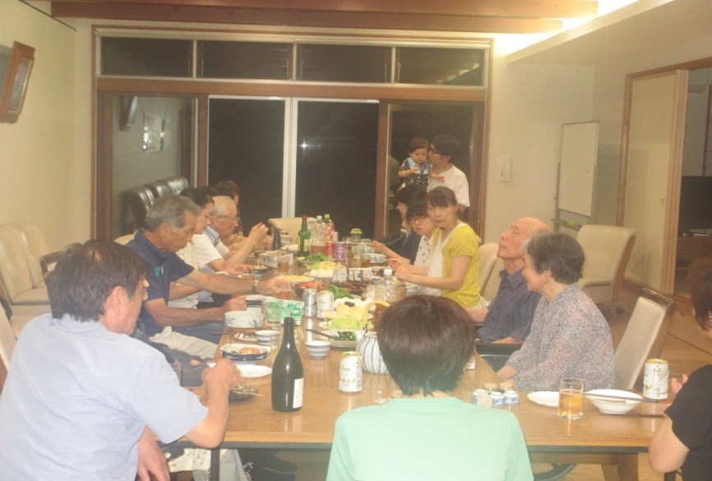

Slide 9
２.公的介護保険制度への私的提言
①公益性と非営利性に立却した社会福祉の確認と実践
イ）営利主義を排し福祉理念に基づく運営を図る
経営者と施設長等の資格要件（福祉観と知識･経験･実績）
賃金体系の公平化と公表
ロ）現場で働く人々が希望を持って働ける場にしていく
「介護労働者」から「福祉労働者」へ
心根が優しく献身的奉仕的精神 考えること学ぶこと
⇒研究心、向上心、創造力への喜びを知る労働者の形成
人材･休日･賃金の確保
ハ)「専門性」と「非専門性」を考える

Slide 10
②「区分支給限度額制度」と「ケアマネージャー制度」を考える
イ）ケアマネージャー(管理)からケアコーディネーター(調整)へ
事業所配置を廃止し、コーディネーターとして市町村の責任で設置する
公平、中立性と必要性の確保により無駄な税金、保険料支出をなくす
ロ）ケアプラン作成は利用者、家族と日常的に接している実践現場
が実施する（文書量の大幅削減の可能性）
ハ）これらにより現行費用の数千億円の経費削減の可能性
③遠くない将来の認知症患者の飛躍的な減少の可能性と
今後の高齢者福祉のあり方について考える

